Slide 1

Projetos de Sistemas Ubíquos
Engenharia de Computação
SISTEMA DE TRANSMISSÃO DE DADOS E CONSUMO DE ENERGIA
Acadêmico: Bruno Bortolato, Matheus Amboni e Vinicius Amaro
Araranguá, 2023
1

Slide 2

Definição do projeto
1
Materiais e métodos
O que vamos ver hoje?
1.1
Construção
2
Testes
3
Avaliação
4
2
Notes:
Arrumar os pontos

Slide 3

Definição do projeto
Análise e monitoramento de consumo de bateria
Simulação de diferentes cenários de consumo
Integração com dispositivos LoRa
3

Slide 4
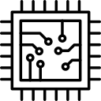

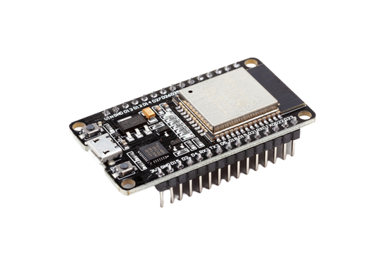

4

Slide 5
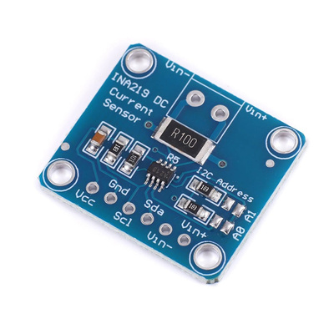
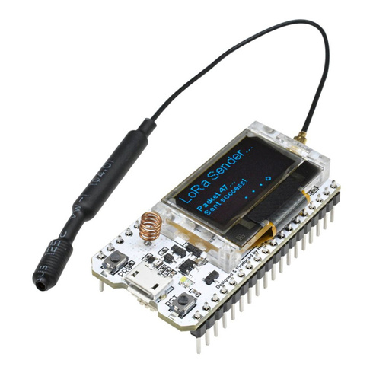
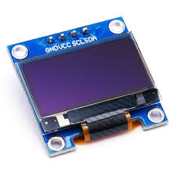
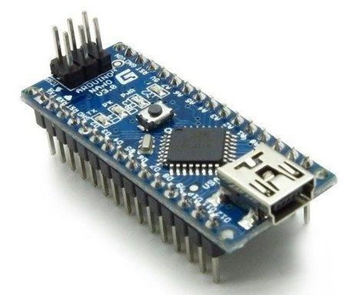
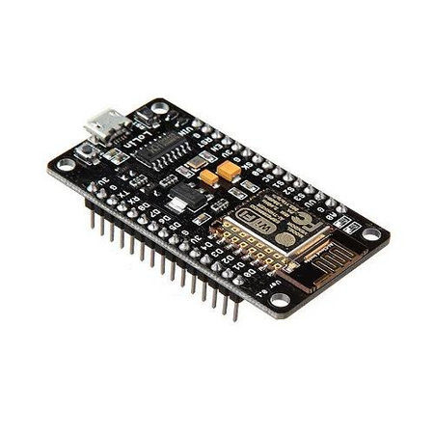
Construção
3

Slide 6
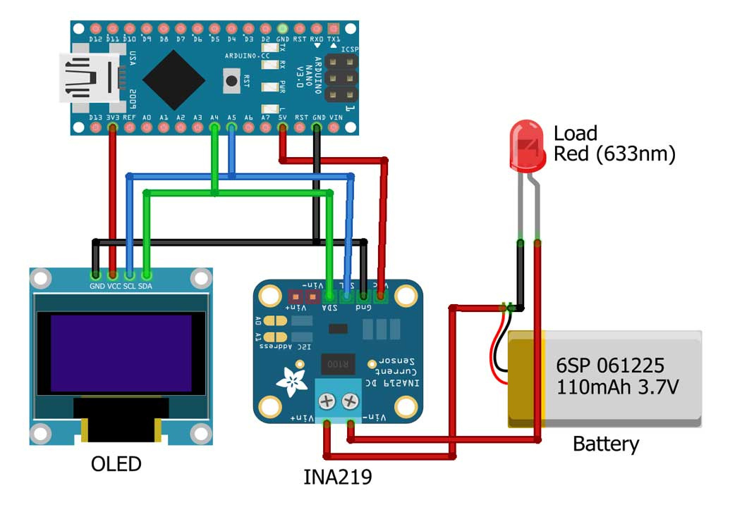
Construção
3

Slide 7
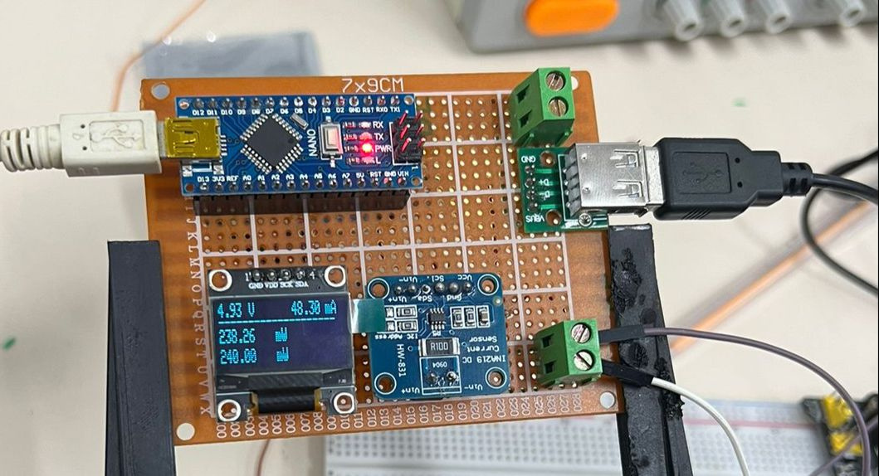
Construção
3

Slide 8

Testes
Parâmetros de entrada
Variáveis Relevantes
Distância
Corrente
Tensão
TTL
RSSI
Potência
Intervalo de envio
Tamanho do Pacote
3

Slide 9
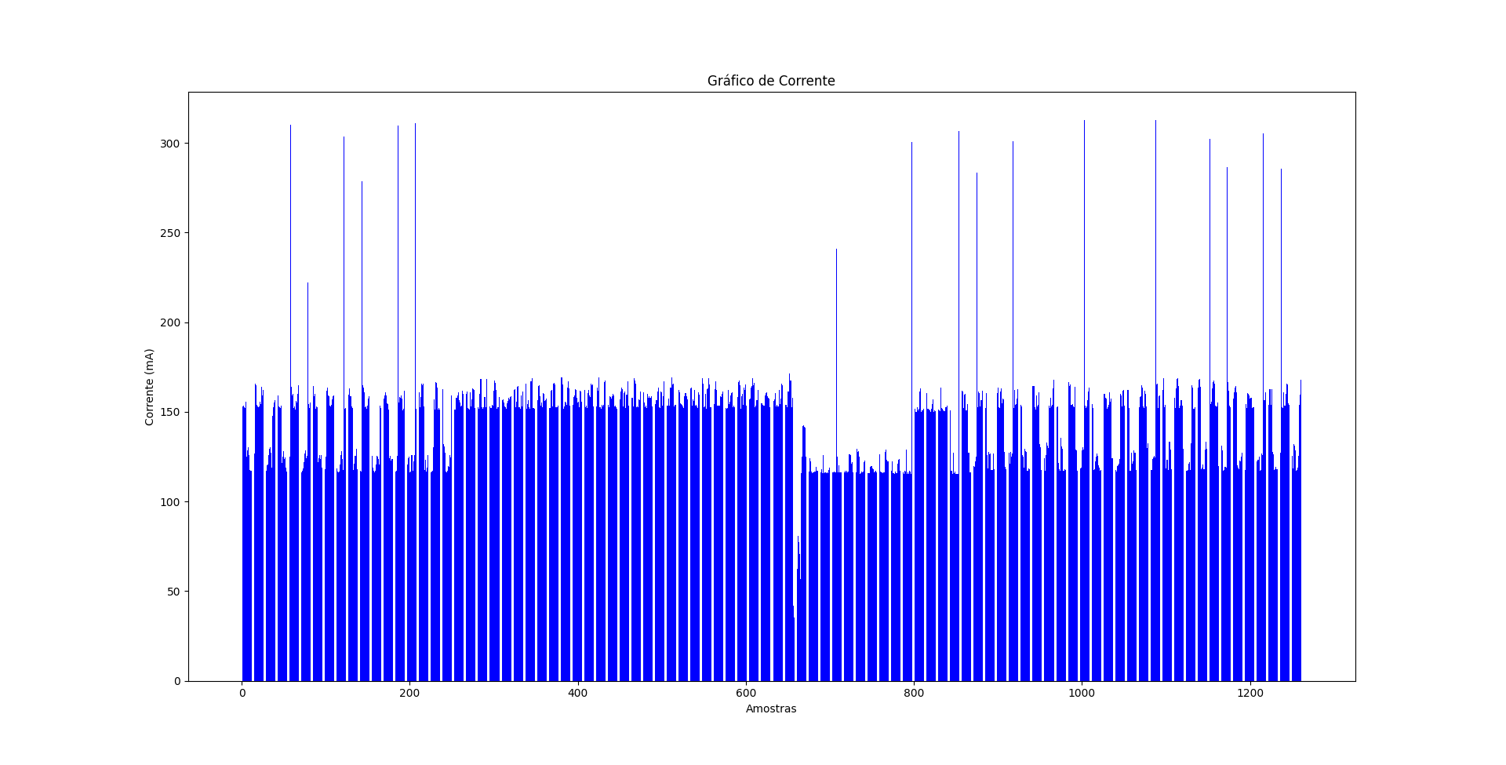
3

Slide 10
 | teste 1 | teste 2 | teste 3 | teste 4 | teste 5 | teste 6 | teste 7 | teste 8 | teste 9 | lora e32 | esp sem antena | esp mesh 1 | esp mesh 2
potencia emitida | 5db | 21db | * | * | * | * | 10db | 10db | 21db | 21db | 5db | 5db | 19db
tam. pacote | 30 bytes | * | 20 bytes | 30 bytes | * | * | * | * | 50 bytes | 30 | 10 bytes | 10 bytes | *
frequencia | 1 s | * | * | 3s | 0,5s | 5s | 3s | 2s | 3s | 3s | 3s | 3s | *
distância | 150m | 600m | 600m | 700m | 300m | 700m | 450m | 300m | 700m | 700m | 200m | 200m | 300m
corrente | 300mA | 330mA | 330mA | 330mA | 330mA | 330mA | 300mA | 300mA | 350mA | 350mA | 300mA | 300mA | 330mA
tempo de resposta | 1200 ms TTL | 1200ms TTL | 1200ms TTL | 1200ms TTL | 1200ms TTL | 1200ms TTL | 1200ms TTL | 1200ms TTL | 1200ms TTL | 1200ms TTL | 1200ms TTL | 1200ms TTL | 1200ms TTL

Slide 11
Obrigado!
SISTEMA DE TRANSMISSÃO DE DADOS E CONSUMO DE ENERGIA
Acadêmico: Bruno Bortolato, Matheus Amboni e Vinicius Amaro
Araranguá, 2023
1

